Slide 1
Presentation heading here 2nd line if needed
VI Congreso e-Biblioteca
“Fortaleciendo la gestión de la información y del conocimiento mediante el trabajo colaborativo y los consorcios”
Juan Carlos Silva - email: j.silva@cabi.org
Noviembre 2020
Notes:
Main title slide to be used at start of presentation- Arial36bold white
may vary depending on heading between min=32pt, max=40pt
Subtitle - Arial28bold white
Credits – Arial14light green, can include:
Data collected by [Add names of contributors and production team & REMOVE THE BRACKETS]
Analysis and compilation by [Add names of contributors & REMOVE THE BRACKETS]
or Presenter’s name, date, event
You may insert your own picture (Click icon to add picture). No line bordering picture.
Portfolio link http://portfolio:8090, enter your usual network username and password
TO ADD MORE SLIDES in Office2007 use the ‘New Slide’ dropdown on the ‘Home’ ribbon

Slide 2
¿Que es CABI?
Organización Intergubernamental sin fines de lucro fundada en 1910 por un tratado de las Naciones Unidas.
Somos una institución cimentada en el desarrollo a base de ciencia e información.
Formada por 49 países miembros.

Slide 4
Nuestra misión
“To improve people’s lives worldwide by providing information and applying expertise to solve problems in agriculture and the environment”
“Mejorar la vida de las personas en todo el mundo, proporcionando información y aplicando conocimientos para resolver problemas en la agricultura y el medio ambiente”

Slide 5
CABI
Proyectos de Desarrollo
Proyectos en todo el mundo referidos a temas agrícolas y medioambientales.
Proyectos incluyen el diagnóstico de problemas en las plantas y de pestes, el desarrollo de métodos de control y la enseñanza a los agricultores de la mejor práctica en su rubro. Ej: Plantwise
Servicios Microbiológicos
Énfasis en aplicaciones agrícolas y biotecnológicas. Identificación microbiana, venta y depósito de cultivos, investigación ambiental e industrial, investigación por contrato. El trabajo del equipo está respaldado por la colección de Recursos Genéticos en el sitio, que contiene cultivos de 28,000 microorganismos vivos.
Editorial
Bases de datos
CAB Abstracts (Agri, Vet, Amb, etc)
Global Health (Salud Pública)
Compendios
Crop Protection Compendium
Horticulture Compendium
Animal Health & Prod. Compendium
Forestry Compendium
Aquaculture Compendium
Invasive Species Compendium
Libros físicos y virtuales
Cursos virtuales
Crop Pest Diagnosis
Crop Pest Management

Slide 6
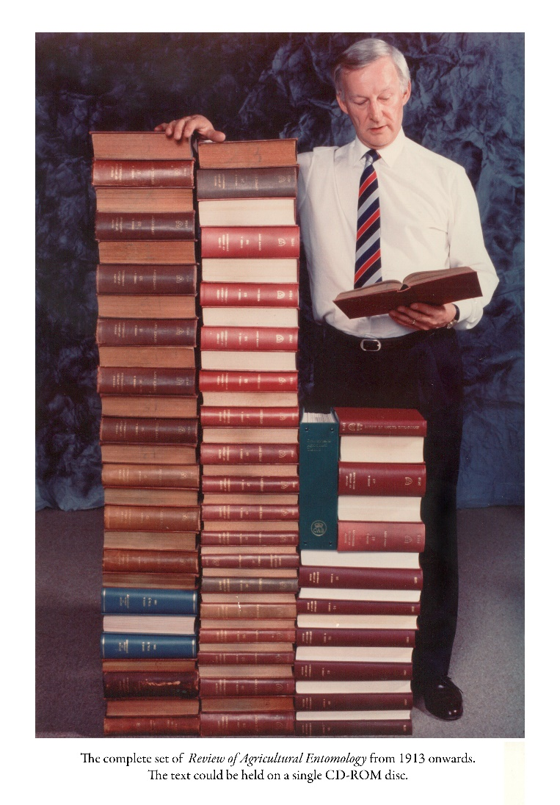
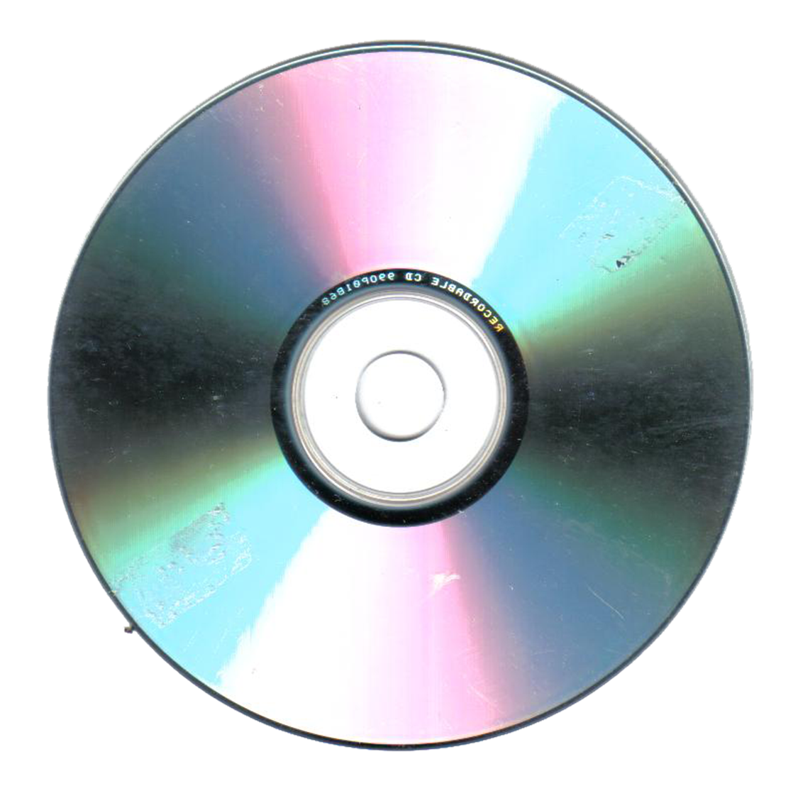
Así es como se vería una sola de las revistas de CABI, CAB Abstracts indexa 10,000 revistas

Slide 7
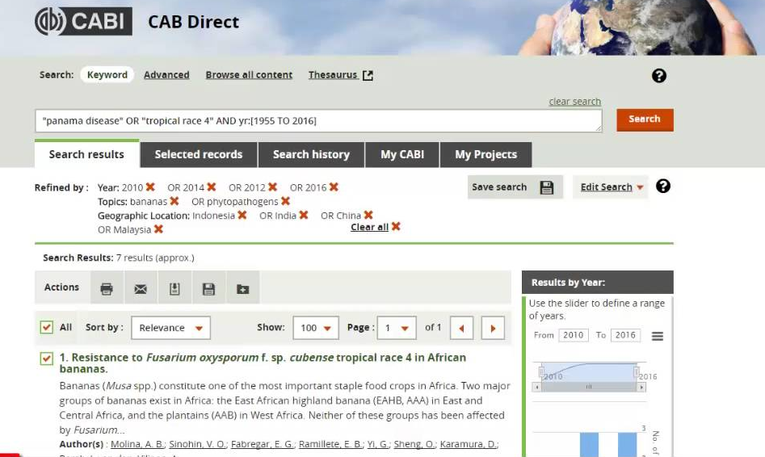
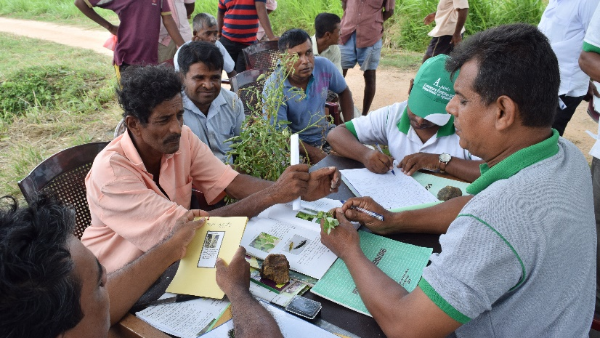
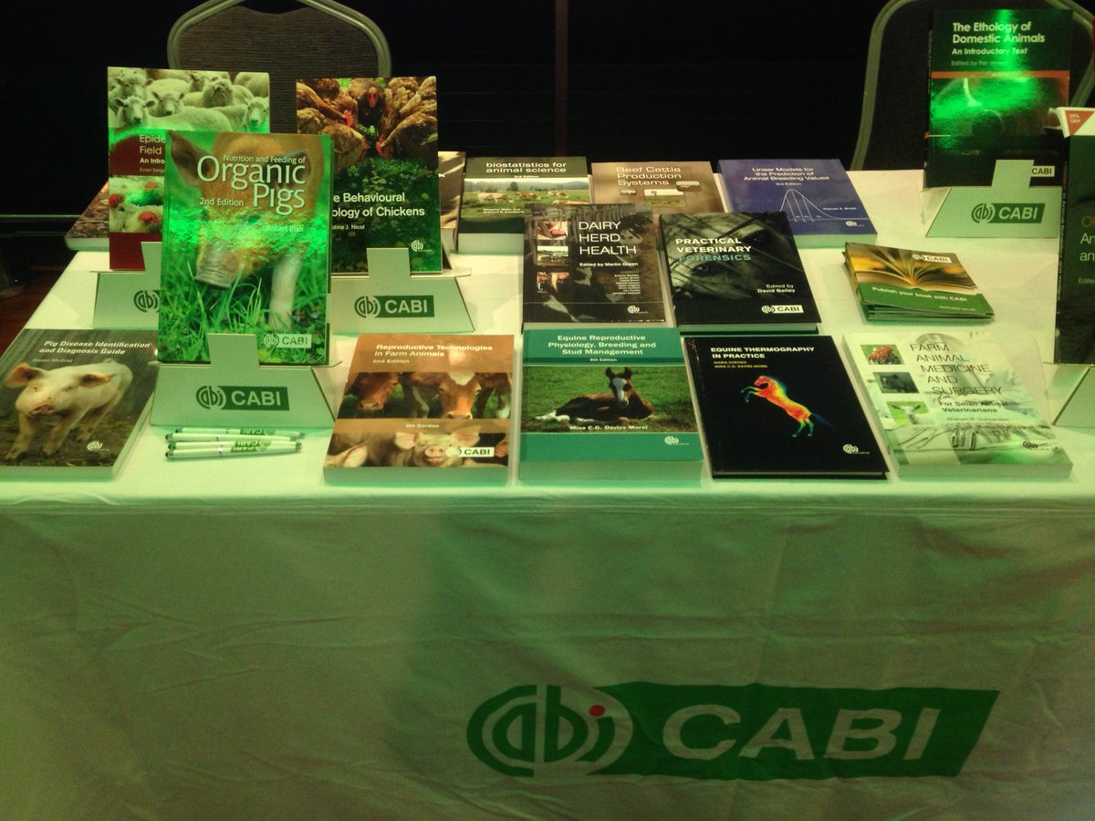
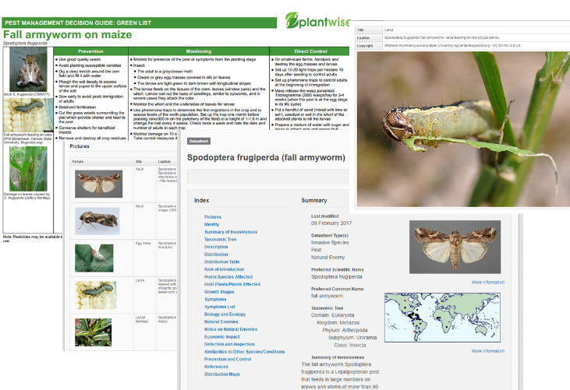
Proyectos de Desarrollo
Editorial
Información
Lo recaudado por los servicios editoriales sirven para financiar luego los proyectos de Desarrollo de CABI.

Slide 9
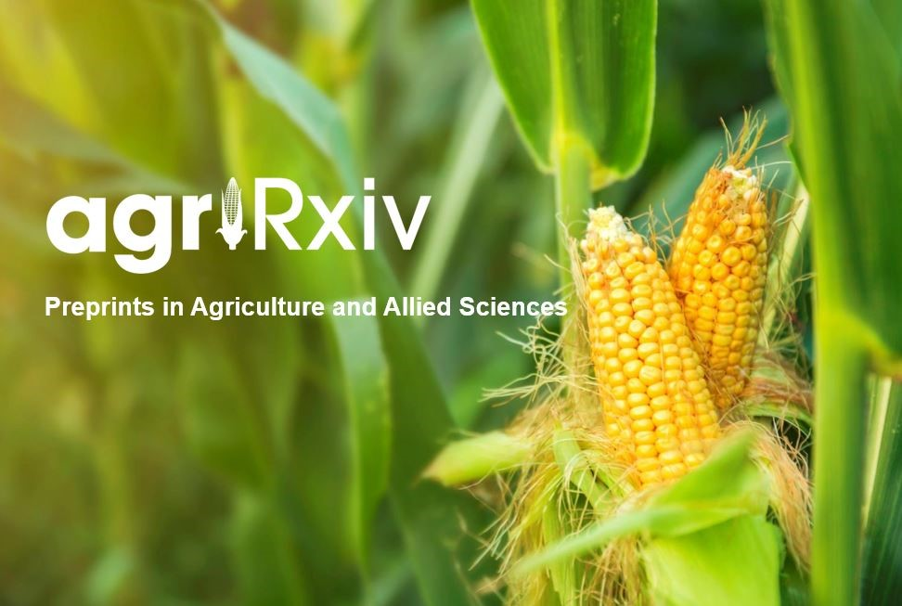
CABI y la Divulgación de Ciencia
Ofrece a los investigadores y estudiantes acceso a preprints de agricultura y ciencias afines.
Los preprints son borradores de artículos de investigación que los autores suelen compartir con la comunidad en general para obtener comentarios antes de enviar su versión final a una revista y revisión formal por pares.
https://agrirxiv.org/

Slide 11
CABI y la Divulgación de Ciencia
SciDev.Net es el líder mundial en noticias, opiniones y análisis confiables y autorizados sobre ciencia y tecnología para el desarrollo global.
Nuestra misión es ayudar para asegurar que la ciencia y la tecnología tengan un papel central y un impacto positivo en el desarrollo sostenible y la reducción de la pobreza en el Sur global. SciDev.Net es administrado actualmente por el Centro de Agricultura y Biociencias Internacional (CABI), una organización sin fines de lucro que mejora la vida de las personas en todo el mundo al ofrecer información y aplicar el conocimiento científico para resolver problemas en la agricultura y el medio ambiente.
https://www.scidev.net/

Slide 12
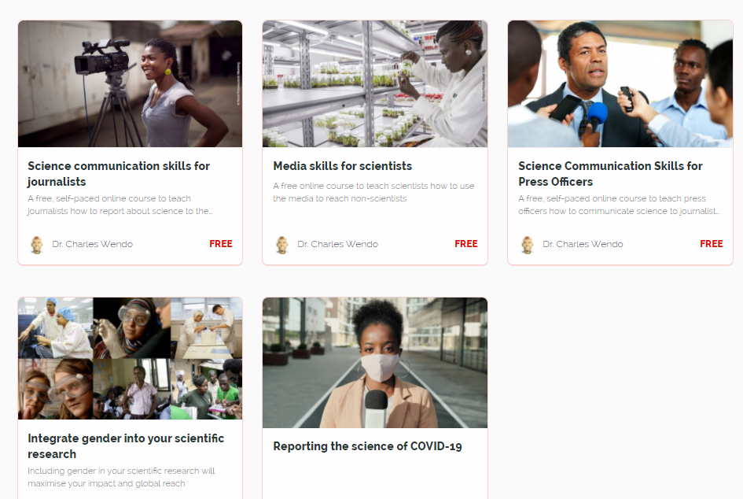
Cursos Gratuitos
https://scidevnet.teachable.com/courses

Slide 13
Guías Prácticas
https://www.scidev.net/global/content/script-practical-guides.html

Slide 14
Productos de CABI (Bases de datos)
CAB Abstracts:
Es una de las más importantes bases de datos bibliográficos con casi 10 millones de registros que brindan acceso a la literatura mundial de ciencias de la vida aplicadas. Viene con CABI Full Text, que brinda a los usuarios acceso automático a más de 495,000 artículos de revistas, ponencias de conferencias e informes (el 80% de los cuales no están disponibles electrónicamente en ningún otro lugar).
Global Health:
Incluye más de 4,2 millones de registros, incluidos más de 120,000 artículos de texto completo, dedicados a la salud pública, así como acceso a 398 capítulos de libros, alrededor de 195 reseñas y más de 900 registros de noticias. Brinda un acceso incomparable a la investigación y la práctica de salud pública más relevantes del mundo.
https://www.cabdirect.org/

Slide 15
Productos de CABI (Compendios)
Crop Protection Compendium
Horticulture Compendium
Animal Health and Production Compendium
Forestry Compendium
Aquaculture Compendium
Invasive Species Compendium (libre acceso)
https://www.cabi.org/cpc/
https://www.cabi.org/hc/
https://www.cabi.org/ahpc/
https://www.cabi.org/fc/
https://www.cabi.org/ac/
https://www.cabi.org/isc/

Slide 16
Productos de CABI (Libros)
Agricultura y Ciencias Vegetales
Ciencias Animales y Veterinaria
Ciencias Ambientales
Salud Pública y Nutrición
Turismo y Recreación
https://www.cabi.org/cabebooks

Slide 17
Productos de CABI (CABI Academy)
https://academy.cabi.org/
Crop Pest Diagnosis
Crop Pest Management

